Slide 1

«Здоровый выбор: от лекарств – к здоровью»
Автор: Маркелова Екатерина Владимировна, провизор.

Slide 2
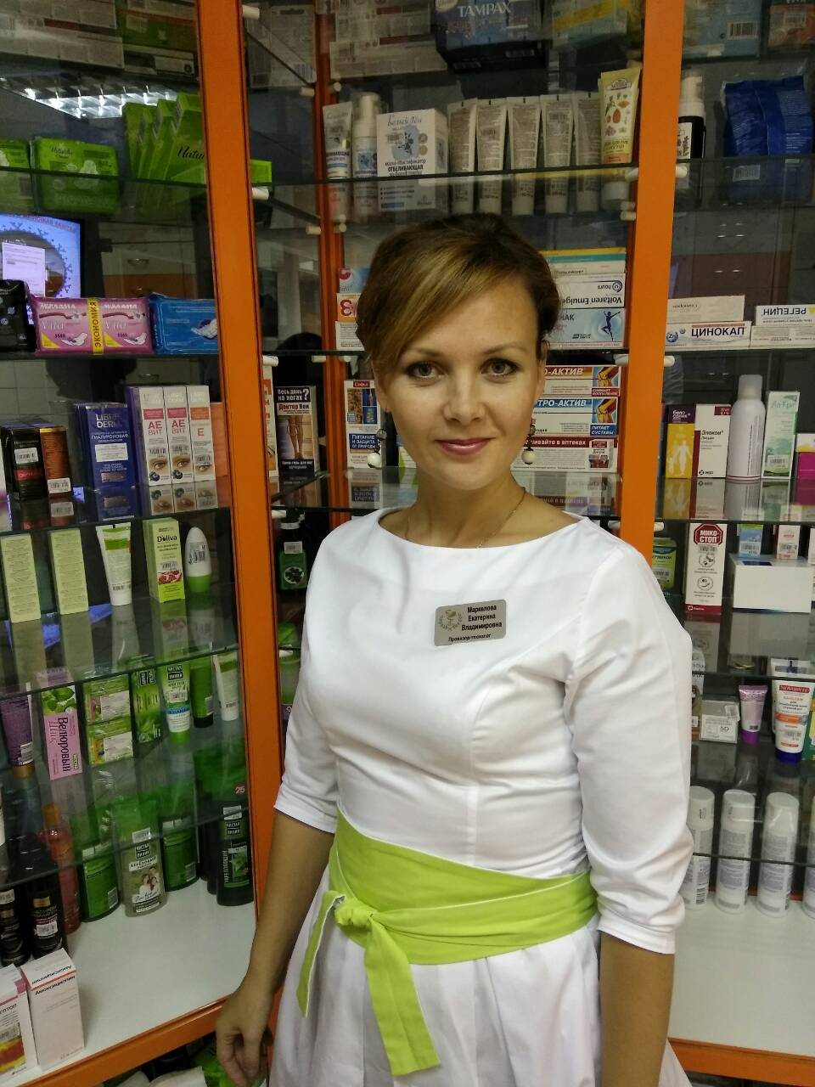
Давайте знакомиться!
Я, Маркелова Екатерина - провизор, заведующий аптеки, по отпуску лек. препаратов льготным категориям граждан
ТОГБУЗ «Жердевской ЦРБ» Тамбовской области.
Каждый день, отпуская льготные лекарства пациентам с сахарным диабетом, мы видим одну и ту же картину: люди радостно уносят пакеты с препаратами, уверенные, что это и есть залог их здоровья.
Но статистика неумолима: осложнения диабета продолжают расти, пакеты с лекарствами увеличиваются в размерах. Почему?
Потому что лекарства без диеты, физической активности и самоконтроля не работают в полную силу.
Пациенты не понимают, что таблетки – лишь костыль, а ходить нужно самому.

Slide 3
В Жердевском районе в 2025 году выявлено 26 новых случаев диабета.
Сколько из этих людей действительно изменят образ жизни?
Единицы.
Остальные продолжат «лечиться» только таблетками, приближая осложнения.
Мой проект – это попытка изменить эту ситуацию, превратив аптеку из пункта выдачи в центр мотивации и знаний.
Аптека – идеальное место, чтобы поймать этот момент и изменить сознание.
Я хочу, чтобы наши пациенты уходили не только с лекарствами, но и с пониманием, как жить полноценно, а не просто «заедать» болезнь таблетками.

Slide 4
- ЦЕЛЬ ПРОЕКТА.
Повышение приверженности лечению и выполнению врачебных рекомендаций среди пациентов с сахарным диабетом 2 типа в г. Жердевка через создание консультативного центра на базе аптеки и систему «равного» наставничества.
ЗАДАЧИ:
Создать на базе аптеки уголок здоровья «Диабет: контроль и качество жизни».
Обучить пациентов навыкам самоконтроля (измерение глюкозы, ведение дневника, коррекция питания).
Сформировать у пациентов понимание, что лекарства – лишь часть, а главное – образ жизни.
Подготовить из числа мотивированных пациентов «равных консультантов», которые будут помогать новичкам.
Вовлечь медицинских работников Жердевской ЦРБ в совместную работу с аптекой.

Slide 5
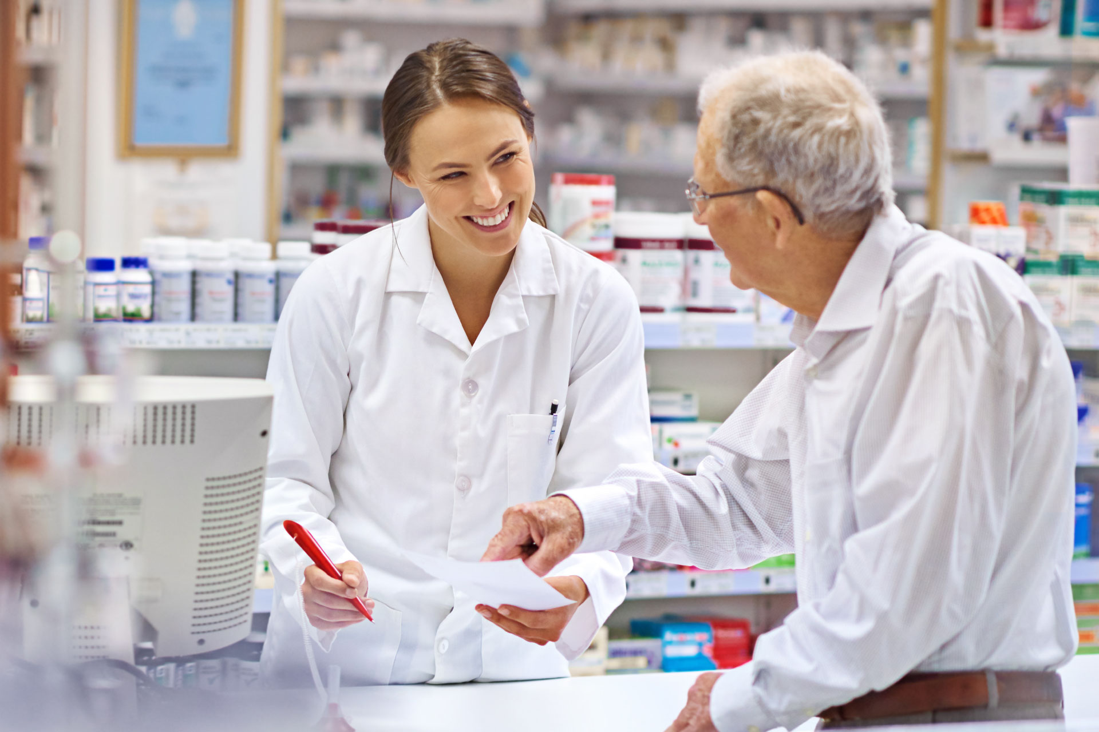
ЦЕЛЕВАЯ АУДИТОРИЯ:
Пациенты с сахарным диабетом 2 типа,
получающие льготные лекарства в аптеке;
Впервые выявленные пациенты;
Родственники пациентов (часто именно
они контролируют лечение).
Женщины 35-60 лет – как основные
хранительницы здоровья в семье.

Slide 6
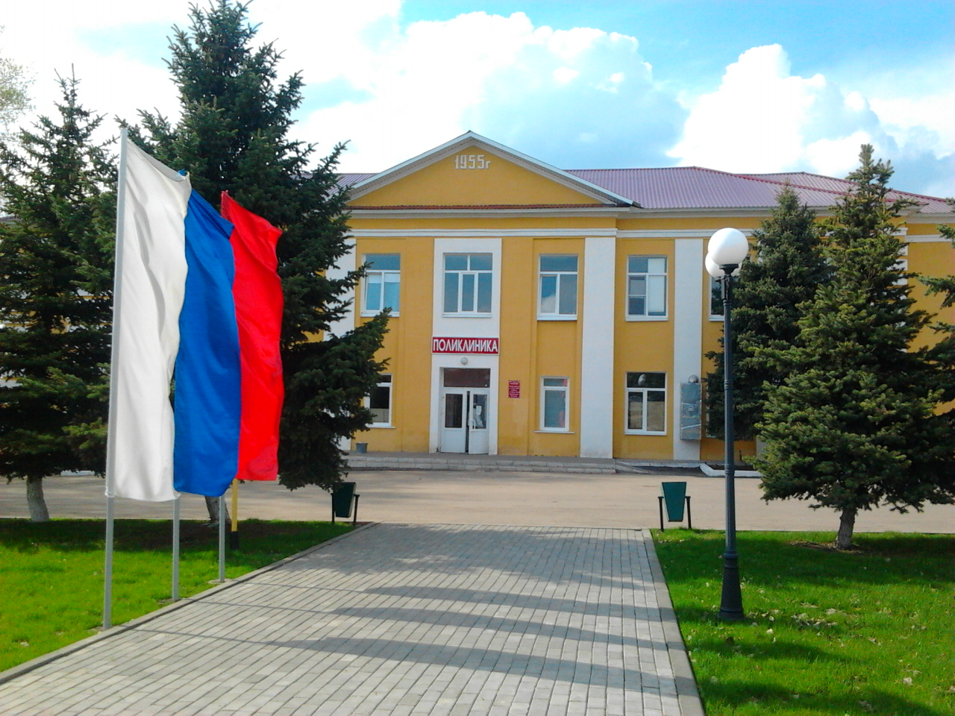
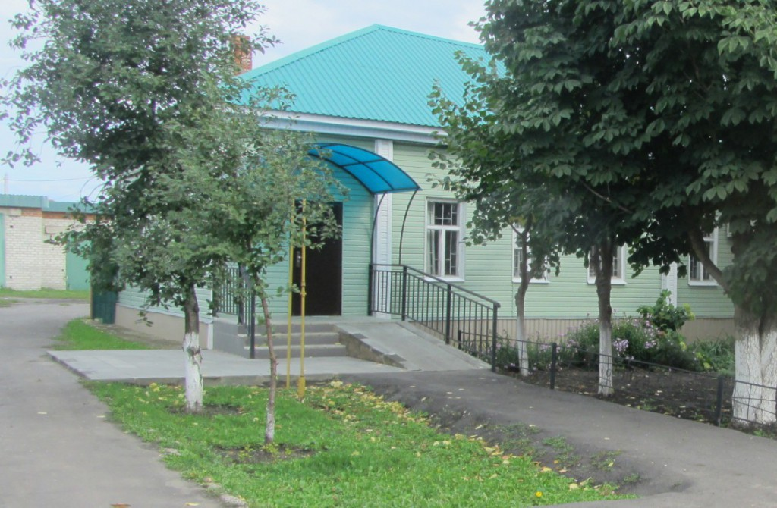
ПАРТНЁРЫ.
Жердевская ЦРБ
Направление пациентов,
участие врачей в лекциях.
Социальная защита
Помощь в информировании льготников
Местные СМИ
Освещение.

Slide 7
Мероприятия
1. Аптека – центр здоровья
3.Создание сообщества
4.Выездная работа (сёла района).
2. Образовательная программа « Школа диабета в аптеке»

Slide 8
ОЖИДАЕМЫЕ РЕЗУЛЬТАТЫ!
КОЛИЧЕСТВЕННЫЕ:
КАЧЕСТВЕННЫЕ:
Не менее 200 пациентов получат индивидуальные консультации в аптеке;
Не менее 50 человек пройдут полный курс «Школа диабета»;
Не менее 70% обученных пациентов начнут регулярно вести дневник самоконтроля;
Снижение уровня гликированного гемоглобина у 60% участников через 6 месяцев;
Создание клуба;
Подготовка 3 « равных консультантов».
Изменение отношения пациентов к лечению: понимание, что лекарства – не панацея, а лишь помощник;
Повышение мотивации к здоровому образу жизни;
Снижение страха и тревоги, связанных с диагнозом;
Укрепление связей между аптекой, больницей и населением.

Slide 9
РИСКИ И ИХ ПРЕОДОЛЕНИЕ.
РИСК | РЕШЕНИЕ
Пациенты не хотят слушать, настроены только на получение лекарств. | Использовать момент выдачи лекарств для короткой, но эмоциональной беседы. Приводить примеры из жизни.
Нехватка времени у фармацевта. | Привлечь волонтёров из числа студентов или «равных консультантов» для помощи в уголке здоровья.
Сложность с выездами в сёла. | Использовать мобильные бригады ЦРБ, договориться о совместных выездах.

Slide 10
Бюджет.
Оформление уголка здоровья
(стенд, информационные материалы) - 15 000 рублей;
2. Печать памяток, дневников диабетиков – 20 000 рублей;
3. Глюкометры и тест полоски для обучения – 15 000 рублей;
4. Инвентарь для скандинавской ходьбы – 15 000 рублей
5. Продукты для кулинарных мастер-классов – 15 000 рублей;
6. Транспортные расходы ( выезды в села) – 20 000 рублей;
7. Оплата привлечённых специалистов ( инструктор, диетолог) – 20 000 рублей.
8. Непредвиденные расходы – 15 000 рублей.
ИТОГО: 125 000 рублей

Slide 11
Благодарю за внимание!

